Slide 1


Metodologías agiles
Docente: Tania Vanesa Palacios Pino

Slide 2

Lluvia de ideas.
https://www.menti.com/2itts3ggmn
Docente: Tania Vanesa Palacios Pino

Slide 3
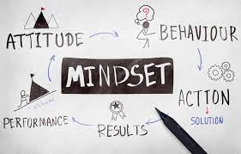
¿Qué son las metodologías ágiles?
Herramientas - estrategias integrales - estrategias de marketing - gestión de servicios y más - Que impulsan a las organizaciones a gestionar sus proyectos con rapidez y flexibilidad. Estas metodologías ayudan en el desarrollo de proyectos que necesitan mayor enfoque para adecuarse a las necesidades del cliente.
Innovación
Iteración
Flujo
Adaptación
Complementación - personas
Tiempo
División
Docente: Tania Vanesa Palacios Pino

Slide 4




Proyectos únicos
Son irrepetibles, empiezan y terminan en si mismos.
Diseñados para diseñados para producir producir
o alcanzar objetivos no repetitivos.
Proyectos repetitivos
Proyectos continuos
Son repetitivos y Diseñados para producir o alcanzar objetivos similares
Docente: Tania Vanesa Palacios Pino

Slide 5

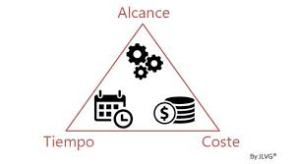
Metodologías
Tradicionales
Agiles
Docente: Tania Vanesa Palacios Pino

Slide 6
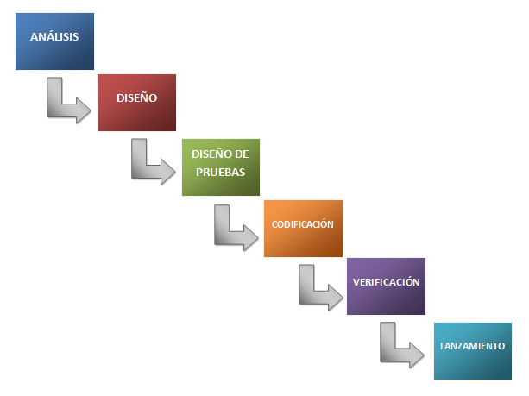
Etapas
Tradicionales
Docente: Tania Vanesa Palacios Pino

Slide 7
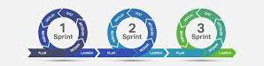
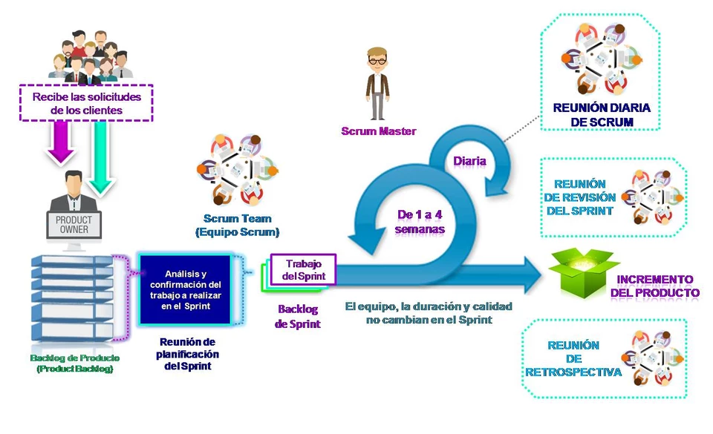
Etapas
Agiles
Docente: Tania Vanesa Palacios Pino

Slide 8
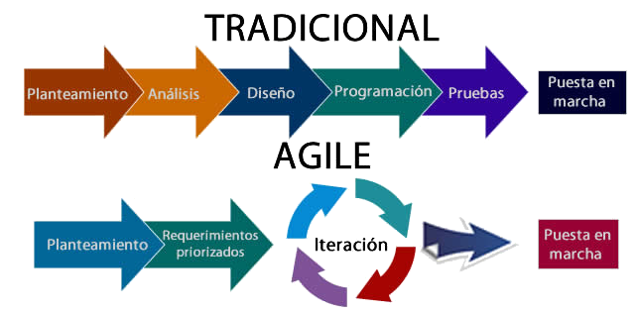
Docente: Tania Vanesa Palacios Pino

Slide 9

¿Qué productos o servicios están en tus gustos?
Docente: Tania Vanesa Palacios Pino

Slide 10

¿Cómo generarían valor a ese producto o servicio?
Docente: Tania Vanesa Palacios Pino

Slide 11
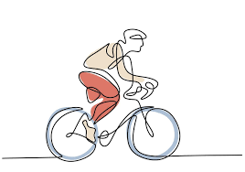
Ejercicio
En parejas escriba dos proyectos conocidos, que creas que se hayan desarrollado con metodologías tradicionales que pudieron ser mejor al desarrollarse con metodologías agiles.
Docente: Tania Vanesa Palacios Pino

